Slide 1

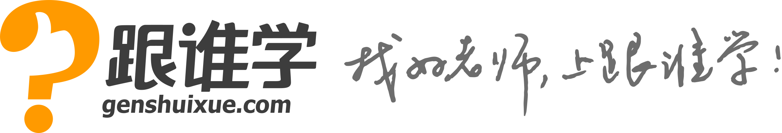
UI开发的一些心得
跟谁学 · 百家云图 · 罗彬

Slide 2
UI即User Interface, 为用户提供界面以供人机交互
Notes:
UI是User Interface的缩写，主要作用是为用户提供界面以供人机交互。UI是为用户服务的，我们永远都要记住，用户的使用体验永远都是第一位的。我们在写UI的时候要站在UI的角度来思考，从用户的角度来看待问题。

Slide 3
UI核心框架结构
UIKIT
CoreAnimation(QuartzCore)
Open GL ES
Core Graphics
Hardware
Notes:
UIKIT框架：主要是类 UIView，UIViewController，UITableView等 CoreAnimation框架：就是QuartzCore, 主要类CALayer（层）管理UIView中显示内容，每一个UIView都对应了一个层，CAAnimation高级动画，可以自定义非常复杂的动画，UIKit里也有动画相关的api，只不过相比较而言，功能弱的多。
Open GL ES：一套三维图形的api框架，创建更加复杂的图形。游戏里面会用，一般的应用app不会用。
Core Graphics：提供了比UIKit更加底层的api来创建图形，更多灵活，能够基于路径绘制复杂的图形。
特点：
图中，越往下api越底层
UIKit和CoreAnimation都是用oc来实现的，往下Open GL ES和Core Graphics都是c的api。CoreAnimation也是开发UI必须要掌握的一项技能，Core Graphics有兴趣的同学也可以掌握。

Slide 4
UIView和UIViewController类结构
UIWindow
UIButton
UIApplication
UIPageConrol
UILabel
UITextField
UIResponder
UIView
UIControl
Other
UIImageView
UIViewController
UITableView
UIScrollView
UITextView
Other
UICollectionView
Notes:
我们回到UIKit框架，我们开发UI常用的类UIView和UIViewController的类结构。
1、所有继承与UIResponder的UIView和UIViewController 形成一个非常重要的概念叫做响应链，用来处理App的触摸操作，UI上的触摸事件通过这个事件链来传递。
就是我们非常熟悉的becomeFirstResponder、resignFirstResponder、touchesBegan、touchesEnded。
2、UIControl将触摸事件转换为了控件事件，如按钮单击时间UIControlEventTouchUpInside，值改变事件UIControlEventValueChanged，继承于UIControl的几个空间都用到了这些事件。
3、UIScrollView提供了最基础的滑动功能，

Slide 5
MVC的误区
1. UIView和UIViewController
2. 臃肿的UIViewController
3. 该怎么做？

Slide 6
图片格式png、jpg和pdf对比
1. 同个分辨率的图片，保存为png要比jpg大。
2. png图片有alpha通道，支持图片透明，而jpg不支持透明。
3. xcode会对png格式进行特殊的优化处理。
4. pdf在xcode编译的时候自动生成对应的@1x，@2x和@3x的png格式图片。

Slide 7
图片格式使用建议
1. 不建议使用矢量图
2. 较小图片使用png
3. 超大背景图片使用jpg
4. 网络图片尽量使用jpg

Slide 8
容易忽略的问题
1、容易被忽略的contentMode。
2、妙用button的状态。
3、多用拉伸图片。
4、不要忘了UIViewController也继承UIResponder
5、画线问题

Slide 9
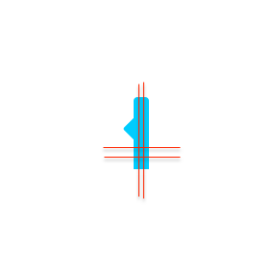
拉伸图片示例
1
2
3
4
5
6
7
8
9

Slide 10
6、不要固定label的宽度，保持label宽度自适应。
(1)、iOS8之前，字体是Helvetica，iOS9中，中文系统字体变为苹方，同样的宽度在ios9上可能显示不下。
(2)、适配不同的屏幕宽度，宽屏幕尽量多显示一些文字内容。

Slide 11
7、如果没有特殊需求，请把子view添加到contentView上，而不要直接加到UITableViewCell上，否则ios7下自动布局有问题。

